Slide 1



বিসমিল্লাহির রহমানির রহিম
তোমাদের সবাইকে স্বাগতম
Notes:
কক্ষে প্রবেশ কর, কুশল বিনিময় কর, ল্যাপটপ ওপেন কর, প্রজেক্টরের সাথে লাইন সংযোগ কর, প্রেজেন্টেশনটি ওপেন কর, সবাইকে স্বাগতম জানাও।

Slide 3
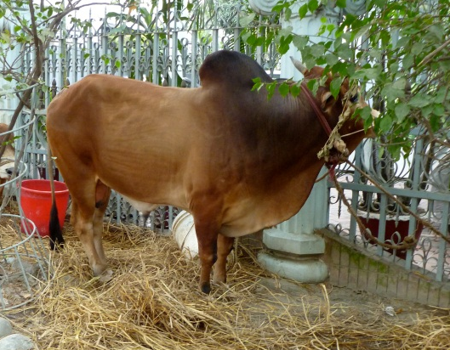
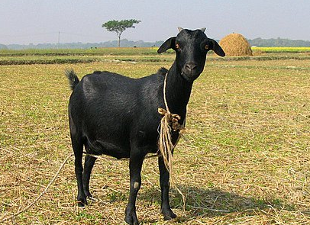
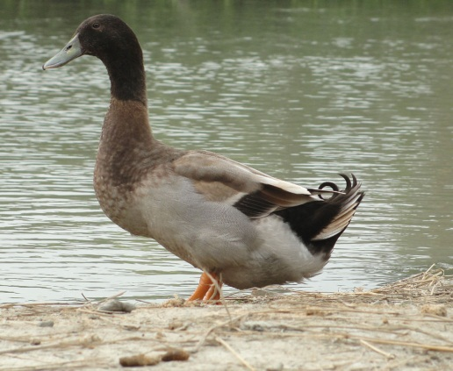
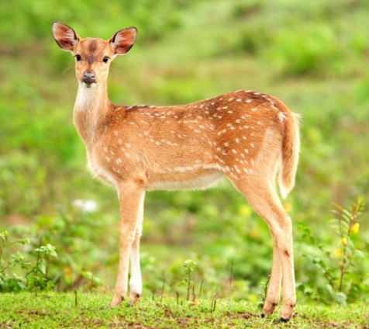

Slide 4


Slide 5
পাঠ পরিচিতিঃ
শ্রেণিঃ 8ম
বিষয়ঃ ইসলাম ও নৈতিক শিক্ষা
অধ্যায়ঃ ২য়। পাঠঃ 9ম।
তারিখঃ ১৩/০8/16 বারঃ শনিবার।
সময়ঃ ৪০ মিনিট।

Slide 6
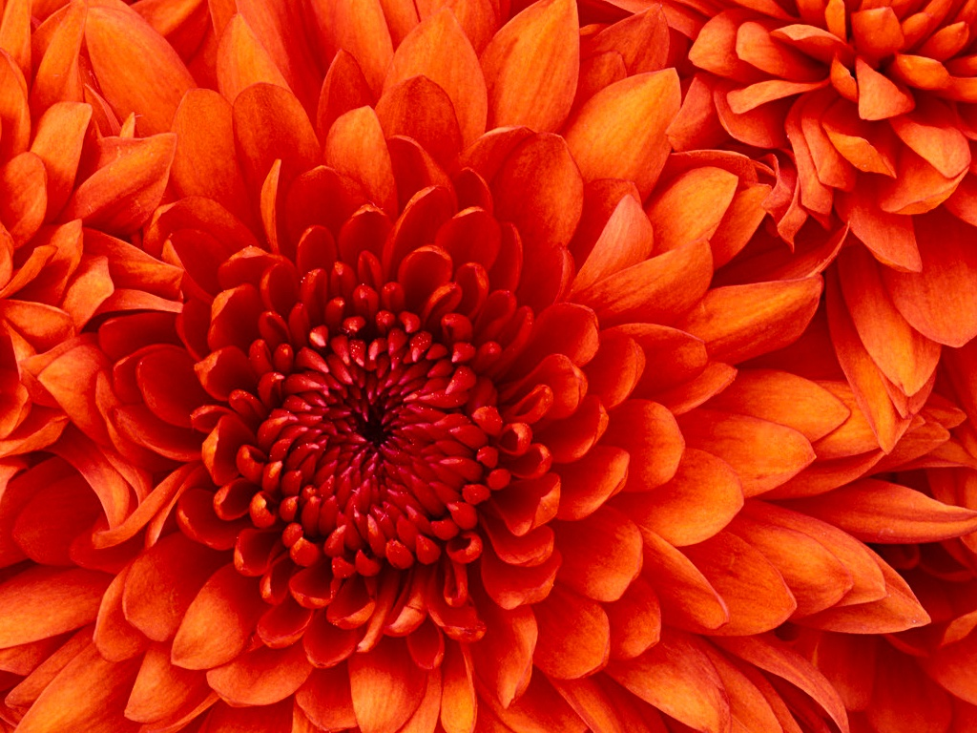
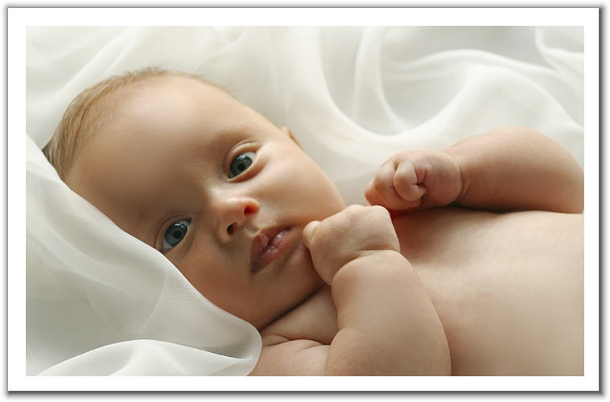
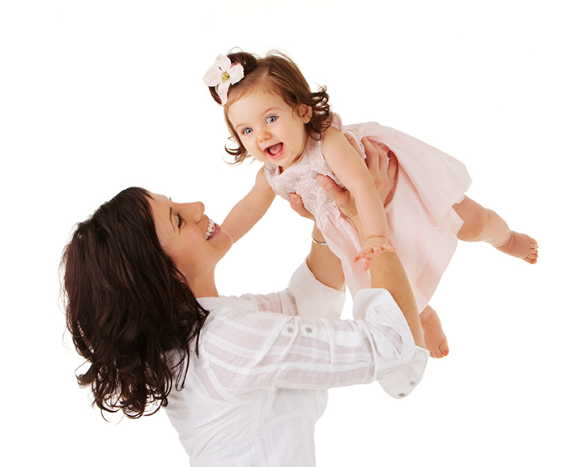
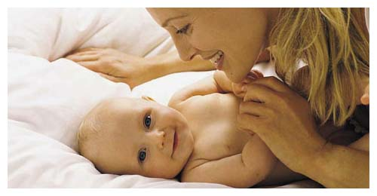
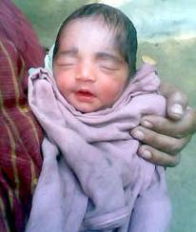
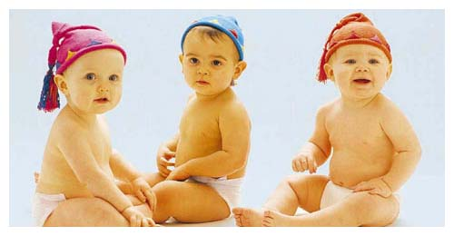
Notes:
প্রশ্ন করুনঃ ছবিতে কি দেখতে পাচ্ছ?

Slide 7

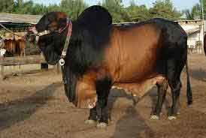
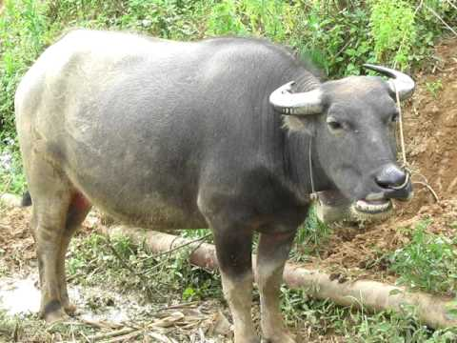
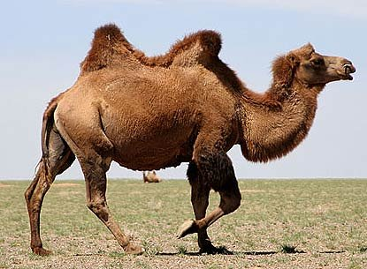
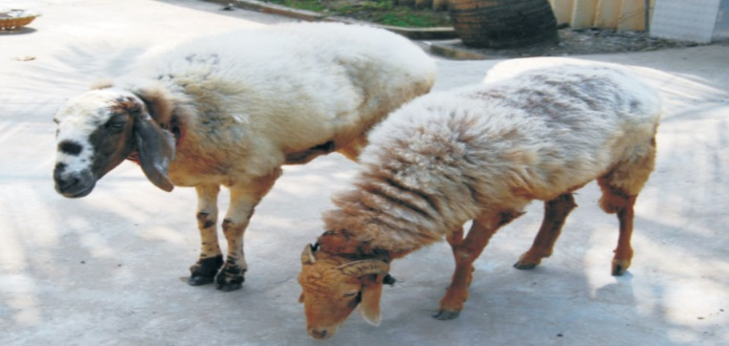
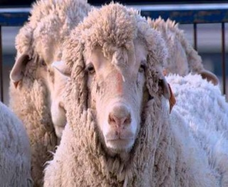
মহিষ
গরু
ছাগল
উট
দুম্বা
ভেড়া
Notes:
প্রশ্ন করুনঃ এগুলো কিসের ছবি? বাচ্চাদের জন্য পশুগুলি প্রয়োজন কেন? বার বার প্রশ্ন করে যথার্থ উত্তরটি বের করে নিন।

Slide 8
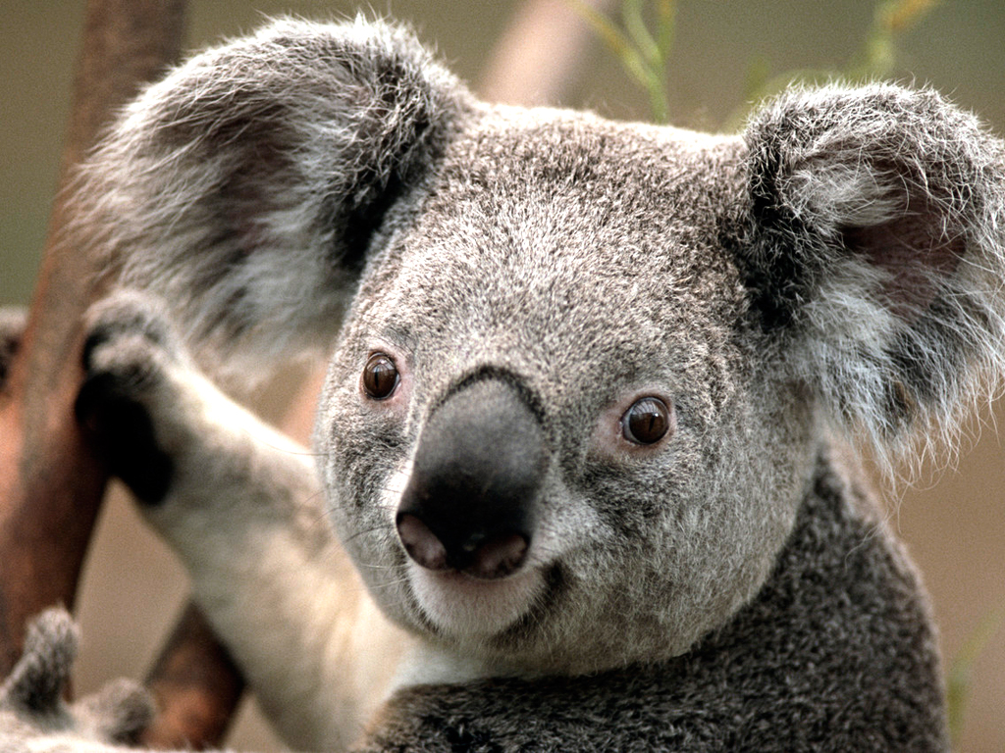
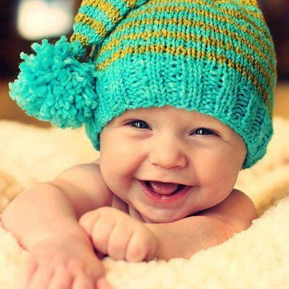

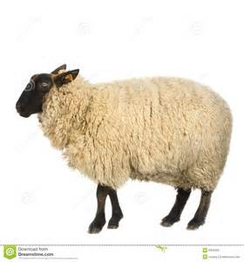
আকিকা

Slide 9
শিখনফলঃ
এই পাঠ শেষে শিক্ষার্থীরা ......
# আকিকা শব্দের অর্থ বলতে পারবে।
# আকিকার পরিচয় বর্ণনা করতে পারবে।
# আকিকার গুরুত্ব বর্ণনা করতে পারবে।
# আকিকা আদায়ের নিয়ম বলতে পারবে ।
# আকিকার মাংশ বণ্ঠনের নিয়ম বলতে পারবে ।

Slide 10
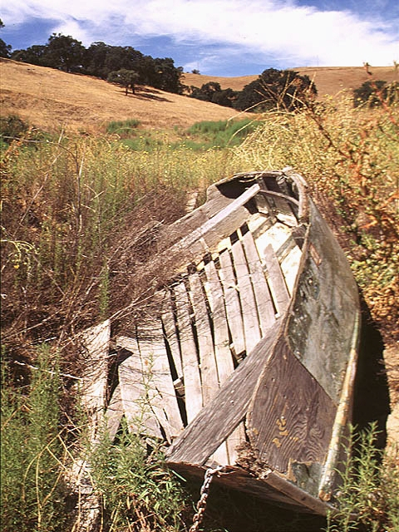
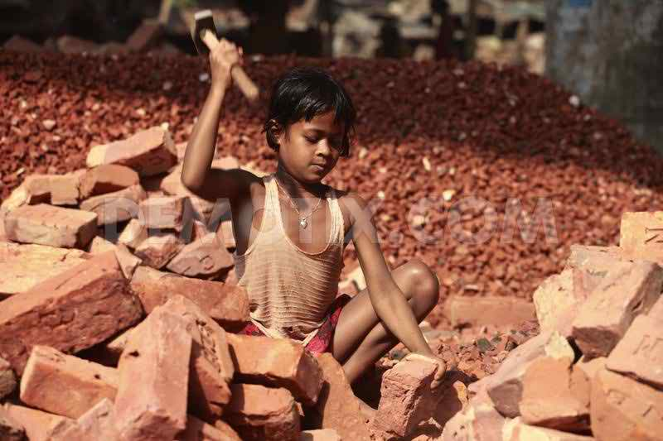

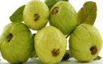
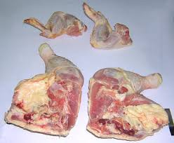
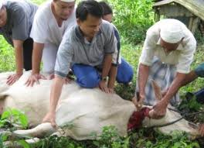
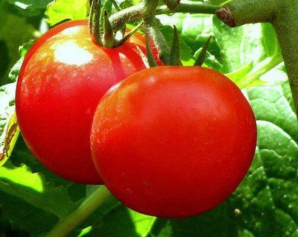
ভাংগা নৌকা
ই
ট
ভাঙ্গছে
আকিকা শব্দের অর্থঃ
কাটা রান
Notes:
ছবি দেখে বলঃ আকিকা শব্দের অর্থ কি? বোর্ডে প্রশ্নটি লিখে দিন। শিক্ষার্থীদের সমাধানটি দেখুন। এবার পরের স্লাইডের সমাধানটি দেখান।

Slide 11
সমাধানঃ
Notes:
শিক্ষার্থীদেরকে মিলিয়ে নিতে বলুন।

Slide 12








আকিকার পরিচয়ঃ
7ম দিনে
গৃহপালিত হালাল পশু
নামে
Notes:
স্লাইডটি দেখিয়ে মৌখিকভাবে অথবা বোর্ডে লিখে প্রশ্ন করুনঃ আকিকা কাকে বলে? ছবি দেখে শিক্ষার্থীরা উত্তর লিখবে বা বলবে। তারপর পরের স্লাইডের সমাধানটি দেখান।

Slide 13
সমাধানঃ
Notes:
শিক্ষার্থীদেরকে মিলিয়ে নিতে বলুন।

Slide 14

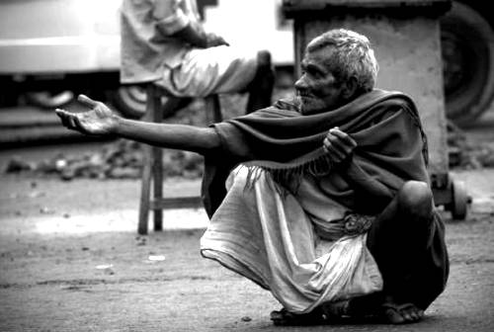
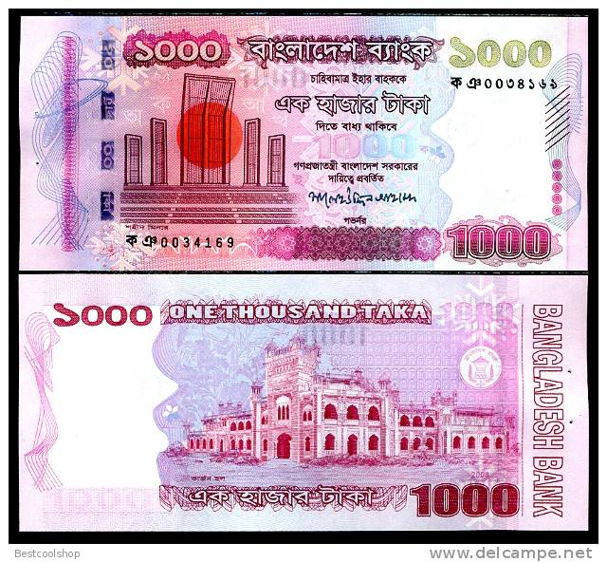
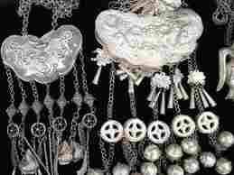
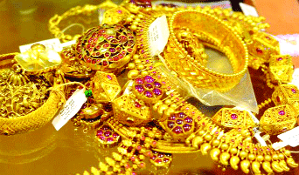
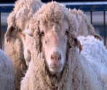

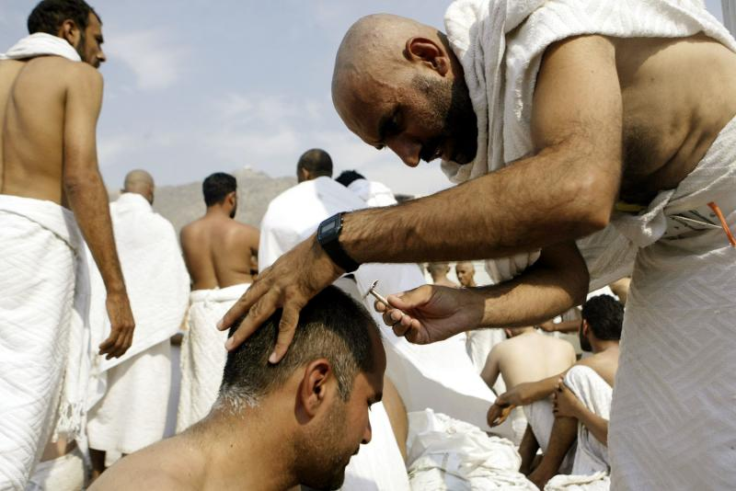
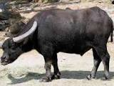
১
চুল
রুপা
বা
চুল
সোনা
টাকা
গরিব লোক
২
৩
৪
সন্তানের ইসলামি নাম
রচনা ও সম্পাদনা
মাওঃ সাইদ্দুর রহমান
কুস্টিয়াবী
Notes:
প্রশ্ন করুনঃ সন্তান জন্মের ৭ম দিনে যে ৪টি কাজ করা উত্তম তা ছবি দেখে বল বা লিখ ?

Slide 15



সমাধানঃ
Notes:
শিক্ষার্থীদেরকে মিলিয়ে নিতে বলুন।

Slide 16


দলীয় কাজ
আকিকার নিয়মাবলি লিখ।
Notes:
দলিয় কাজের পর আকিকার নিয়মাবলি শিরনামের ছবিগুলো দেখান। মিলিয়ে নিতে বলুন।

Slide 17
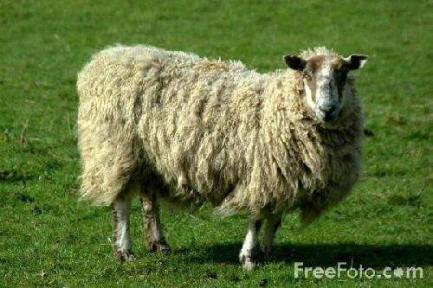
আকিকার নিয়মাবলিঃ
ছাগল
ছেলে
ভেড়া
ছেলে
দুম্বা
ছেলে
Notes:
ছবি দেখে বল।

Slide 18
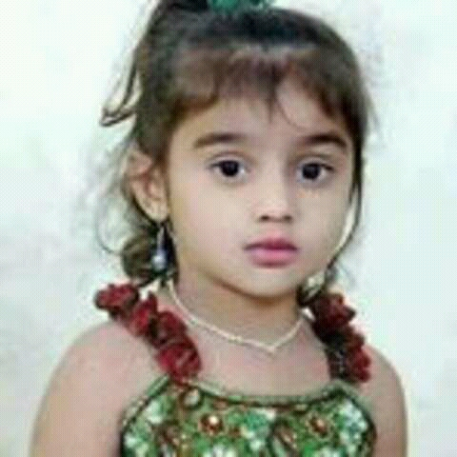
আকিকার নিয়মাবলিঃ
ছাগল
মেয়ে
ভেড়া
মেয়ে
দুম্বা
মেয়ে
Notes:
ছবি দেখে বল।

Slide 19
আকিকার নিয়মাবলিঃ
মেয়ে
মেয়ে
মেয়ে
Notes:
ছবি দেখে বল।

Slide 20
আকিকার নিয়মাবলিঃ
ছেলে
মেয়ে
ছেলে
মেয়ে
ছেলে
মেয়ে
Notes:
ছবি দেখে বল।

Slide 21
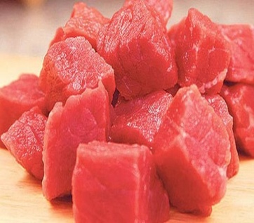
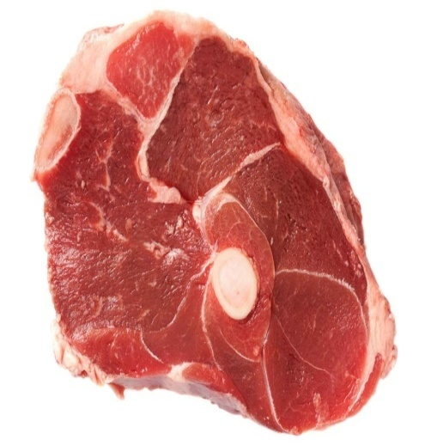


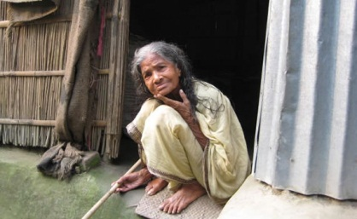

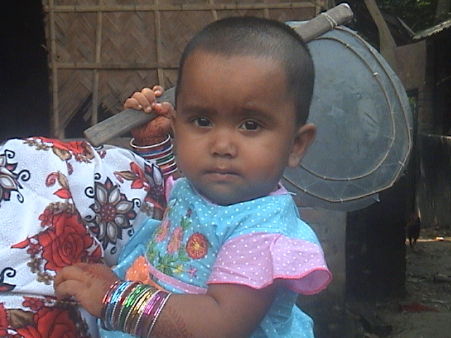
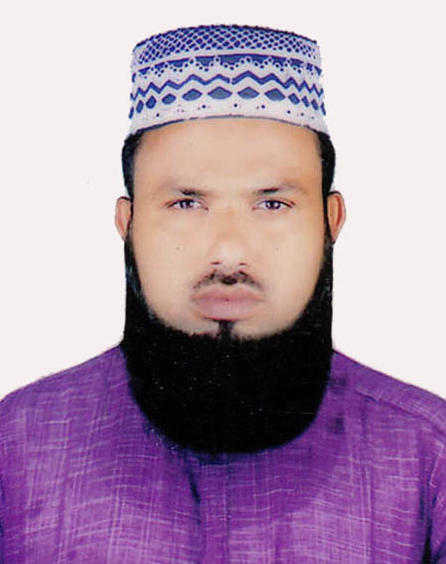
জোড়ায় কাজঃ
আকিকার মাংশ বণ্ঠনের নিয়ম লিখ।
৩
১
২
Notes:
জোড়ায় কাজের পর পরের স্লাইডটি দেখান। মিলিয়ে নিতে বলুন।

Slide 22

আকিকার মাংশ ভাগ
আ
ত্মীয়
গরিব লোক
মেয়ে ও বাবা

Slide 23
মূল্যায়নঃ
# আকিকা শব্দের অর্থ কী?
# আকিকা কাকে বলে?
# আকিকা করা কি?
# সন্তান জন্মের ৭ম দিনে কয়টি কাজ করতে হয়?
# আকিকার মাংশ কয় ভাগ করে বণ্ঠণ করতে হয়?
# আকিকার পশু ও পশুর বয়স কার অনুরুপ?
# হাবিবকে তার জমজ ১ কন্যা ও ১ ছেলের জন্য কয়টি ছাগল বা কয়ভাগ আকিকা করতে হবে ?

Slide 24


বাড়ির কাজঃ
‘আকিকা করলে সন্তানের বিপদাপদ দূর হয়’
বিশ্লেষণ কর।

Slide 25
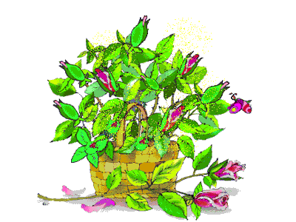
আল্লাহ হাফেজ
তোমাদের
সবাইকে
ধন্যবাদ
Notes:
সবার সুস্বাস্থ্য কামনা করে সহযোগিতার জন্য ধন্যবাদ জানিয়ে ক্লাসের সমাপ্তি ঘোষণা করুন।

Slide 26
